Slide 1
ОТЧЕТ
председателя Думы городского округа
Спасск-Дальний
о работе Думы городского округа Спасск-Дальний
VII созыва
за 2016 год

Slide 2
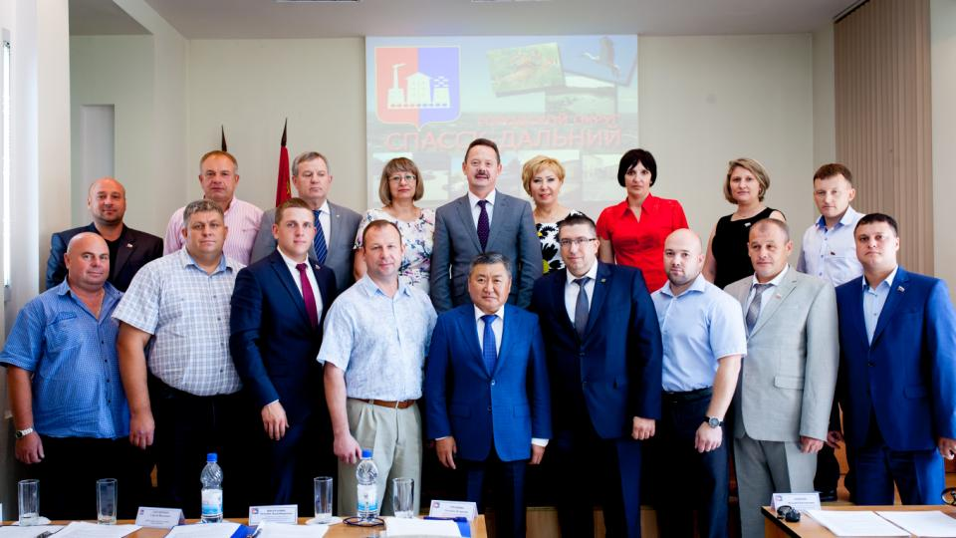
Депутаты Думы городского округа Спасск-Дальний VII созыва и глава городского округа Спасск-Дальний

Slide 3
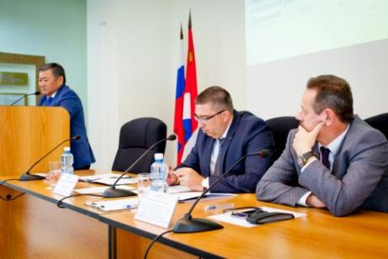
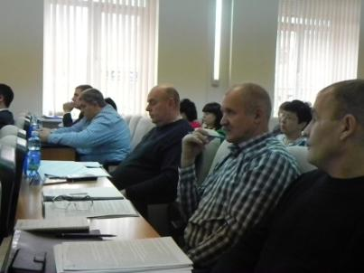
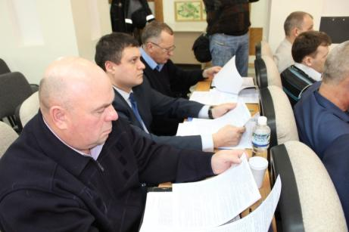
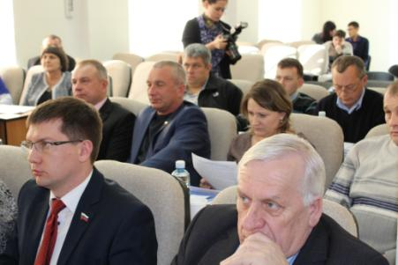
Заседания Думы городского округа Спасск-Дальний VII созыва

Slide 4
Информация о принятых Думой городского округа Спасск-Дальний решений в 2016 году

Slide 6
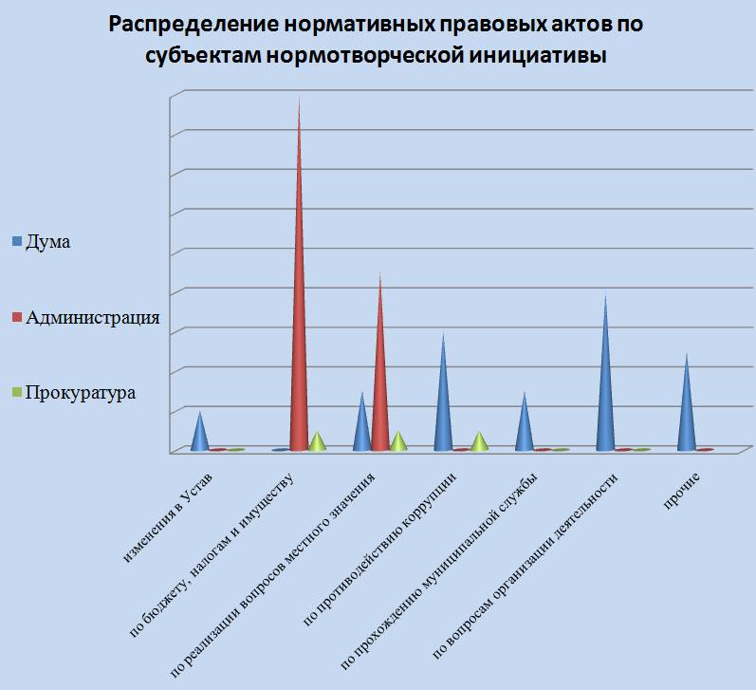

Slide 7
Основные показатели бюджета городского округа
Спасск-Дальний на 2016 год
тыс. руб.
Показатели | Исполнение бюджета за 2015 год | Утвержденный бюджет на 2016 год | Отклонение показателей 2016 года от 2015 года
1. Доходы бюджета, в том числе: | 694 870,78 | 671 269,40 | -23 601,38
- собственные доходы | 331 881,23 | 277 270,0 | -54 611,23
- безвозмездные поступления от бюджетов других уровней | 362 989,55 | 393 999,40 | 31 009,85
2. Расходы бюджета | 808 288,85 | 722 010,783 | -86 278,067
3. Дефицит (профицит) | -113 418,07 | -50 741,383 | -62 676,687

Slide 8
Основные параметры бюджета городского округа Спасск-Дальний на 2017 год и плановый период
2018 и 2019 годов
тыс. руб.
Показатели | Уточненные показатели бюджета 2016 года | Бюджет на 2017 год | Бюджет на 2018 год | Бюджет на 2019 год | Отклонение проекта 2017 от показателей бюджета за 2016 год
1. Доходы бюджета, в том числе: | 753 246,35 | 671 250,33 | 656 552,33 | 660 039,33 | -81 996,02
- собственные доходы | 297 570,0 | 271 228,0 | 274 615,0 | 278 102,0 | -26 342,0
- безвозмездные поступления от бюджетов других уровней | 455 676,35 | 400 022,33 | 381 937,33 | 381 937,33 | -55 654,02
2. Расходы бюджета | 805 915,06 | 671 250,33 | 656 552,33 | 660 039,33 | -134 664,73
3. Дефицит «-» (профицит «+») | - 52 668,71 | 0,0 | 0,0 | 0,0 | -52 668,71

Slide 9
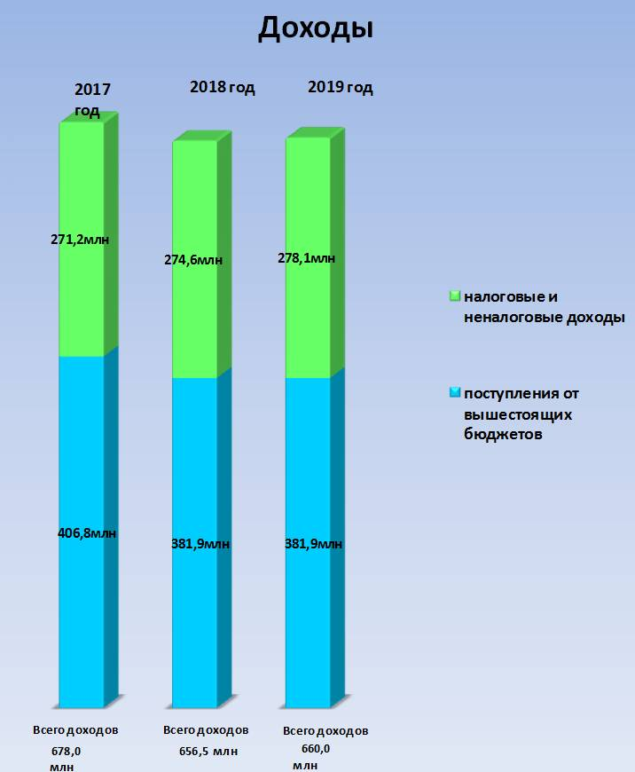

Slide 11
Внесение изменений в бюджет городского округа Спасск-Дальний за 2016 год
тыс. руб.
Показатели | Бюджет на 2016 год в ред. решения № 23-НПА | Бюджет на 2016 год в ред. решения № 104-НПА | Внесены изменения за 2016 год
1. Доходы бюджета, в том числе: | 671 269,40 | 753 246,35 | 81 976,95
- собственные доходы | 277 270,0 | 297 570,0 | 20 300,0
- безвозмездные поступления от бюджетов других уровней | 393 999,40 | 455 676,35 | 61 676,95
2. Расходы бюджета | 722 010,783 | 805 915,068 | 83 904,285
3. Дефицит «-» (профицит «+») | -50 741,383 | -52 668,717 | 1 927,334

Slide 17
ОТЧЕТ
председателя Думы городского округа
Спасск-Дальний
о работе Думы городского округа Спасск-Дальний
VII созыва
за 2016 год

Slide 18
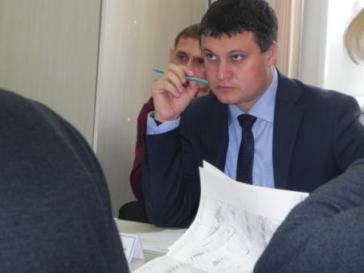
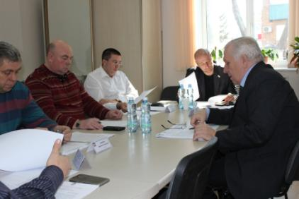
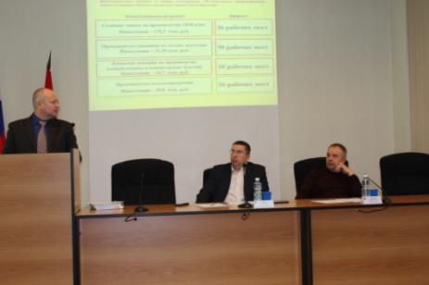
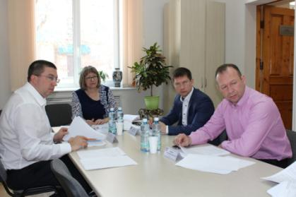
Заседания постоянных комиссий
Думы городского округа Спасск-Дальний

Slide 19
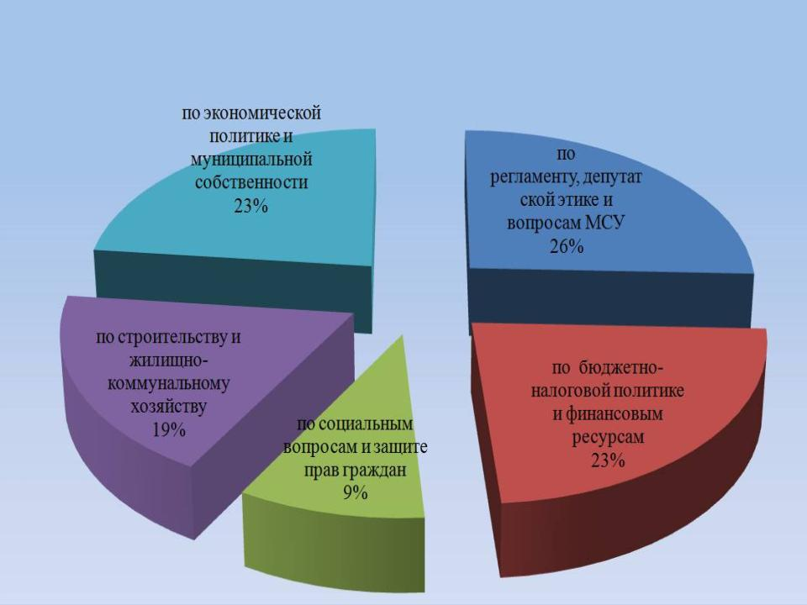
Заседания постоянных комиссий Думы городского округа Спасск-Дальний

Slide 20
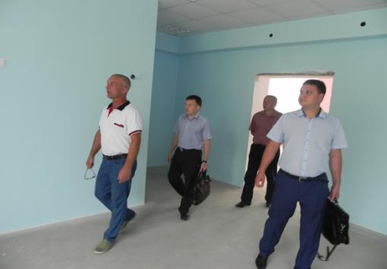
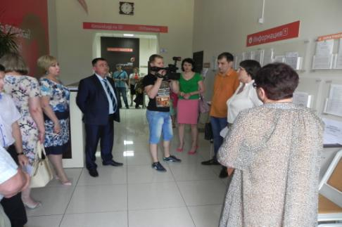
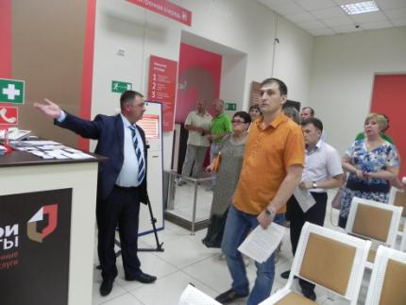
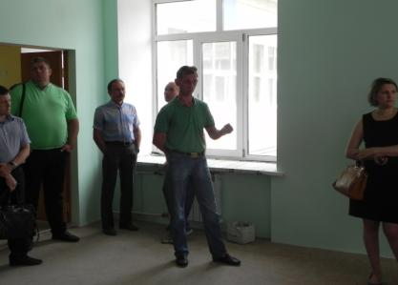
Проведение выездных заседаний комиссий

Slide 21
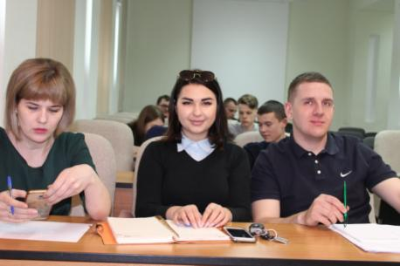
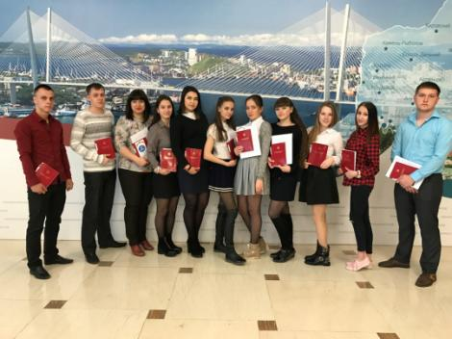
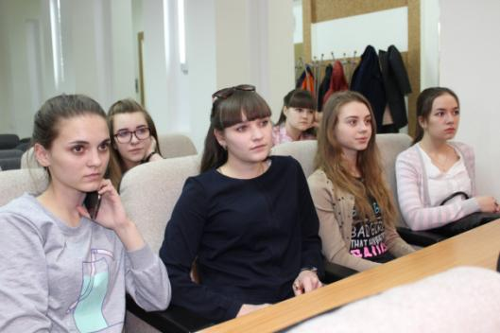
Молодежный парламент
городского округа Спасск-Дальний

Slide 22
ОТЧЕТ
председателя Думы городского округа
Спасск-Дальний
о работе Думы городского округа Спасск-Дальний
VII созыва
за 2016 год

Slide 23
Документооборот Думы городского округа Спасск-Дальний

Slide 24
ОТЧЕТ
председателя Думы городского округа
Спасск-Дальний
о работе Думы городского округа Спасск-Дальний
VII созыва
за 2016 год

